Slide 1
ПЛАТФОРМА
по правильному питанию и тренировкам,
с обучением и 100% достижением цели

Slide 2
Сегмент:
правильное питание, доставка еды, онлайн образование, занятия в спортзалах, ЗОЖ
Продукт:
Наборы сбалансированного питания, консультации диетологов, составление программ тренировок, индивидуальные тренировки, правильные десерты, марафоны по похудению/набору массы.
Цель проекта:
Стать международным лидером рынка, создать общедоступный продукт.
Факторы успеха:
выход на массовый рынок продаж, построение компании от клиента (максимальная клиентоориентированность), увеличение медийности компании, популяризация личного бренда.
Требуемые инвестиции:
6 миллионов рублей

Slide 3
Анализ отрасли
В мире рынок здоровой «еды по подписке», по данным компании GrinDin, растет в среднем на 20% в год — развивается логистика и технологии, все более распространяется здоровый образ жизни. Компания Nielsen выяснила, что поколение миллениалов предпочитает здоровое питание и охотно платит за премиальные услуги.
По оценкам исследовательской компании Technomic, мировой рынок «еды по подписке» ($1 млрд в 2015 году) к 2020 году вырастет до $10 млрд, что привлекает инвесторов. Крупнейший в мире производитель продуктов питания Nestle в июне вложил $77 млн в нью-йоркский стартап по доставке здорового питания Freshly (а всего стартап поднял $107 млн инвестиций), сделавший ставку на доступные цены. «Наша основная цель — стать сервисом для всех», — поясняет гендиректор Freshly Майкл Выстрах.
Рост возможен в регионах, где «еда по подписке» только входит в моду, убежден Малкин. Онлайн - и офлайн-опции здорового питания могут срастись, и развиваться будут сервисы, где можно поесть в ресторане и получить ту же еду на дом, заключил Малкин.

Slide 4
План маркетинга.
Целевая аудитория:
М и Ж от 18 лет с заработком от 30 000 рублей.
Увлечения, деятельность, здоровье: Предприниматели, спортсмены, офисные работники, студенты-спортсмены, люди с хроническими заболеваниями, семьи приверженцы ЗОЖ
Уникальность продукта:
- 100% получение результата, закрытие всех болей от А до Я.
3 ценовых сегмента (массовый продукт)
Клиентоориентированность
Платформа (мини соц.сеть) с идентичными людьми
Натуральные продукты (лучшие из имеющихся на рынке)
Выход на рынок:
Работа с лидерами мнений
Массовый посев рекламы в социальных сетях
Построение личного бренда
Создание видео продакшена
Создание кафе – правильного питания
Создание гильдии тренеров - Амбасадоров продвигающих наш продукт ( создание своей рекламной сети по аналогии артистов)

Slide 5
Что уже сделано.
Написана платформа (сайт) – готова к запуску
Проведена тестовая рекламная компания
Получено более 200 лидов, – средний чек 25000 рублей при минимальном продукте, без доп. Продуктов (диетолог, план тренировок и т.д.)
Создана группа в соц. сети Вконтакте, набрано 600+ подписчиков через рекламу.
Найден шеф-повар, составлено предварительное меню.
Найдено помещение под деятельность.
Определен спрос на продукт
Обговорен вопрос с министерством здравоохранения по Хабаровску, по привлечению к работе врачей диетологов.
Найден спортзал для проведения марафонов, проведены предварительные переговоры.
Запущен ютуб канал.
Найдены поставщики сопутствующей продукции (контейнера, вилки, ложки и т.д.)
Составлена фин. Модель
Составлен список расходов на 4 месяца
Найдены поставщики продуктов питания

Slide 6
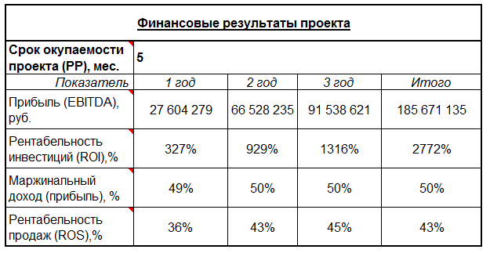
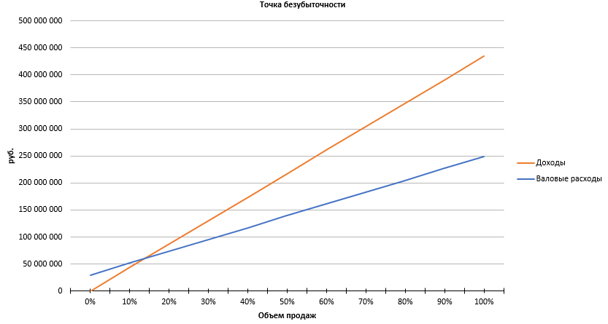
Финансовая модель.

Slide 7
Предложение для инвестора.
Выгода:
2 растущих рынка
Быстрый возврат инвестиций – 6 месяцев
Социально-коммерческий проект
Не вовлеченность в проект
Быстрое масштабирование проекта
Заработок:
Возврат ядра за 6 месяцев
Вхождение в проект на 24 месяца
Заработок сверху от 6.2 млн.руб

Slide 8
Контакты.
- 8 (909) 841 37 40 (звонок, WhatsApp, Telegram, Viber)
- djass97@mail.ru
-https://vk.com/kibernaciya (страница ВК)

